Slide 1
МИНОБРНАУКИ РОССИИ
федеральное государственное бюджетное образовательное
учреждение высшего образования
«Омский государственный университет им. Ф.М. Достоевского»
Кафедра кибернетики
Варфоломеев Владислав Александрович
«Разработка интернет-магазина мобильных телефонов»
Выпускная квалификационная работа
cтудента группы СИБ-531-ЗИ-01, 4 курса заочной формы обучения
Научный руководитель
Гуц А. К.
Омск 2019

Slide 2
Целью данной дипломной работы является разработка проекта Интернет-магазина по продаже мобильных телефонов

Slide 3
Для достижения поставленной цели необходимо решить следующие задачи:
изучить принципы построения Интернет-магазинов и особенности тех, которые по продаже электроники;
исследовать структуру электронного магазина;
выполнить сравнительный анализ программных средств создания электронных магазинов;
разработать основные функции интернет-магазина

Slide 4
В ходе исследования первоначально был проведен анализ рынка электронной торговли и более детально анализ моделей электронных магазинов с целью выявления их основных функций и используемых информационных технологий.
Электронный магазин - это специализированный Web-сайт, предлагающий своим посетителям приобрести какие-либо товары непосредственно в режиме онлайн.

Slide 5
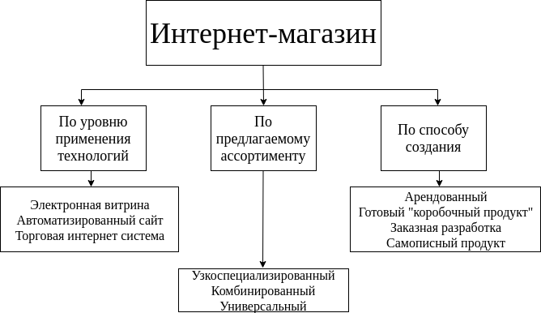

Slide 6
График 1. Количество пользователей интернета в России с 2000 по 2014 год.
Онлайн-покупки в России 2014 г. ежемесячно совершают более 29 миллионов человек, что составляет 71% активной интернет-аудитории, сообщается в исследовании аналитического агентства Markswebb Rank & Report.

Slide 7
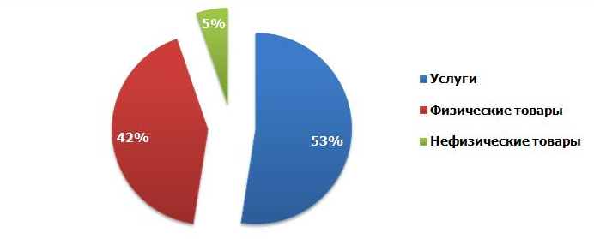
Российский рынок электронной коммерции 2013 г.
Общий объем рынка электронной коммерции в России по итогам 2013 г. превысил 2 трлн руб. Прирост по отношению к 2012 г. составил 23%.

Slide 8
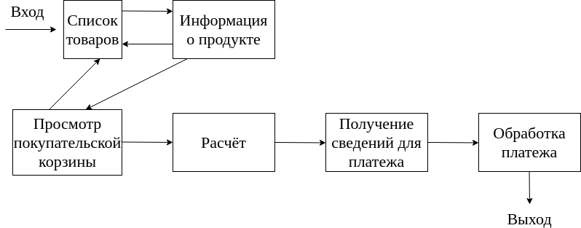
Система в представлении клиента

Slide 9
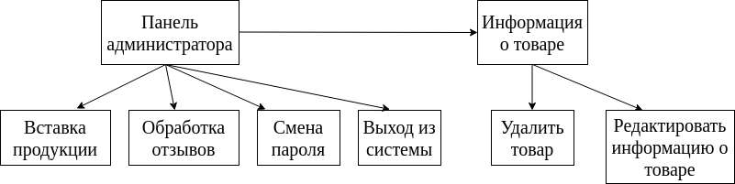
Система в представлении администратора

Slide 10




Используемые технологии

Slide 11
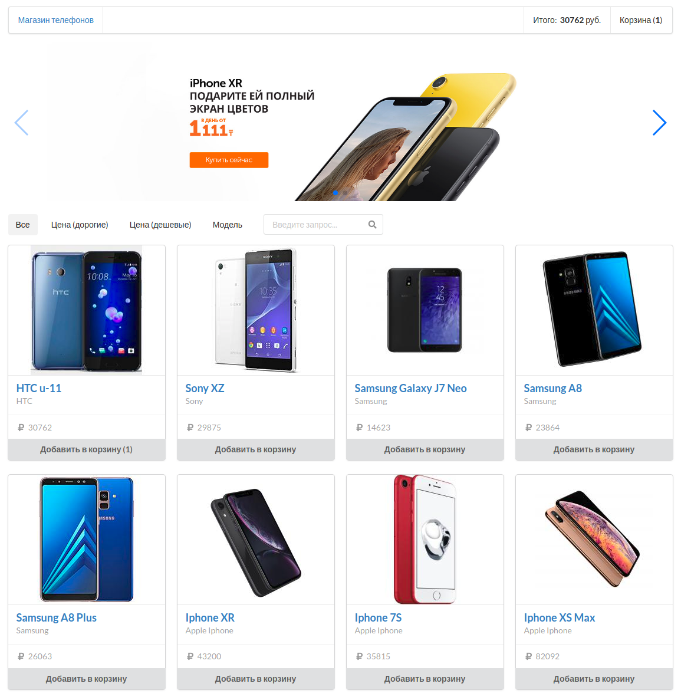

Slide 12
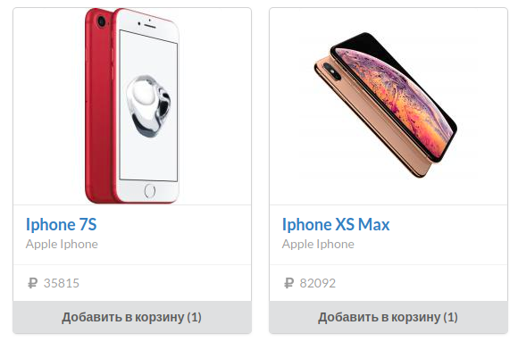
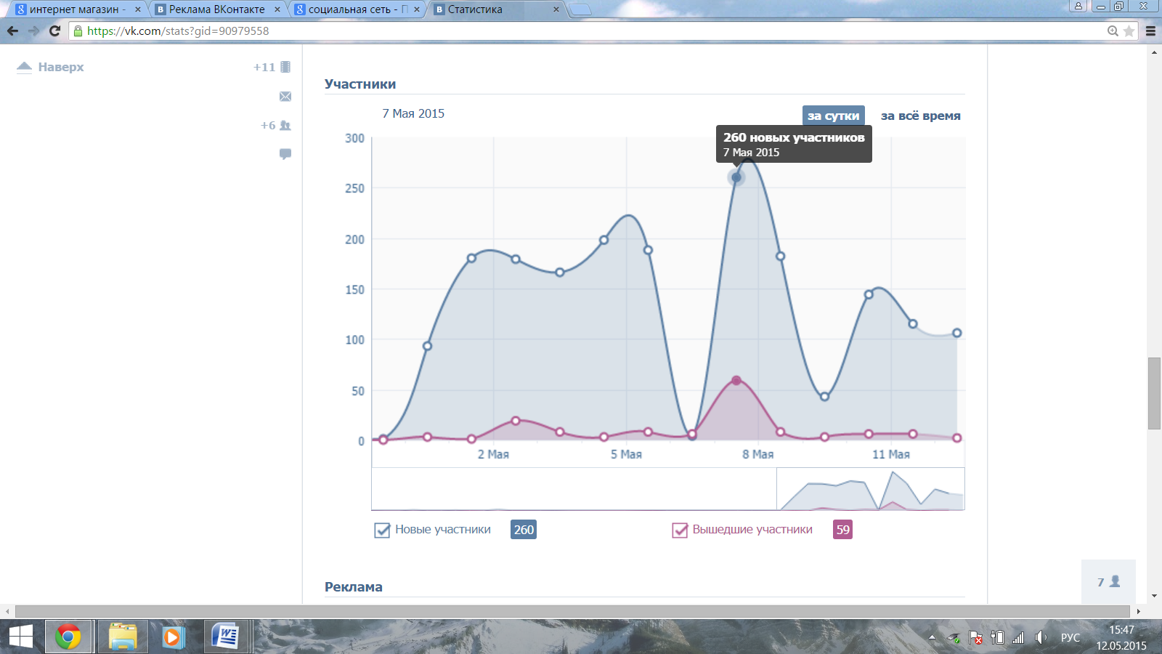
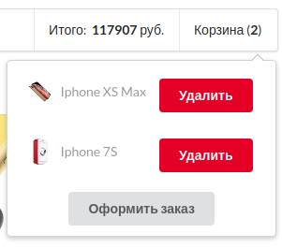

Slide 13
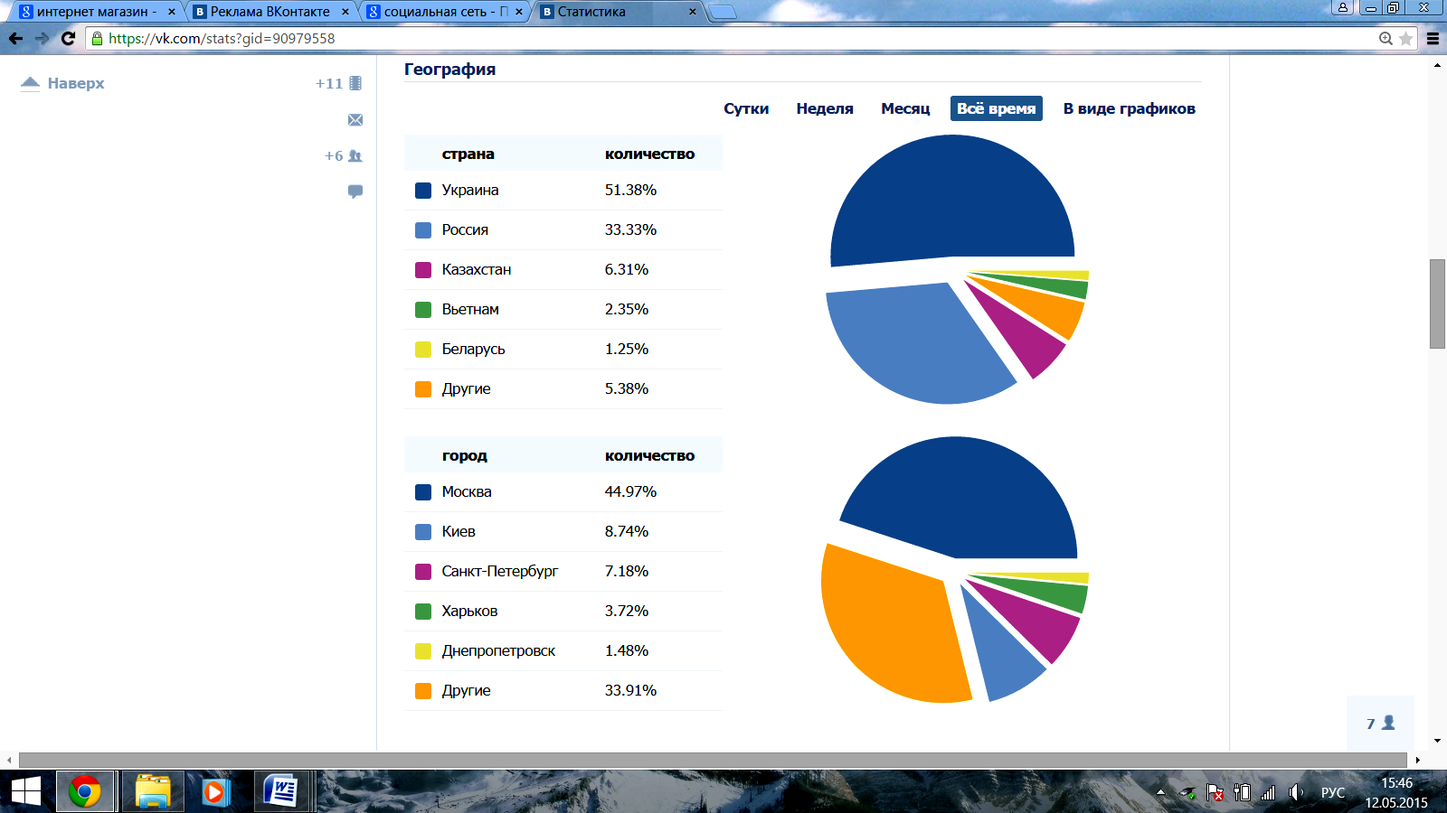
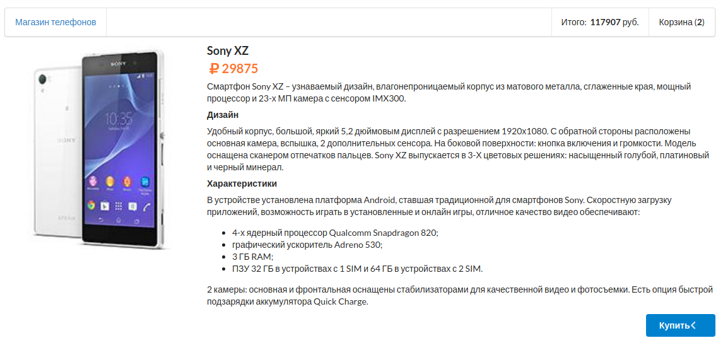

Slide 14
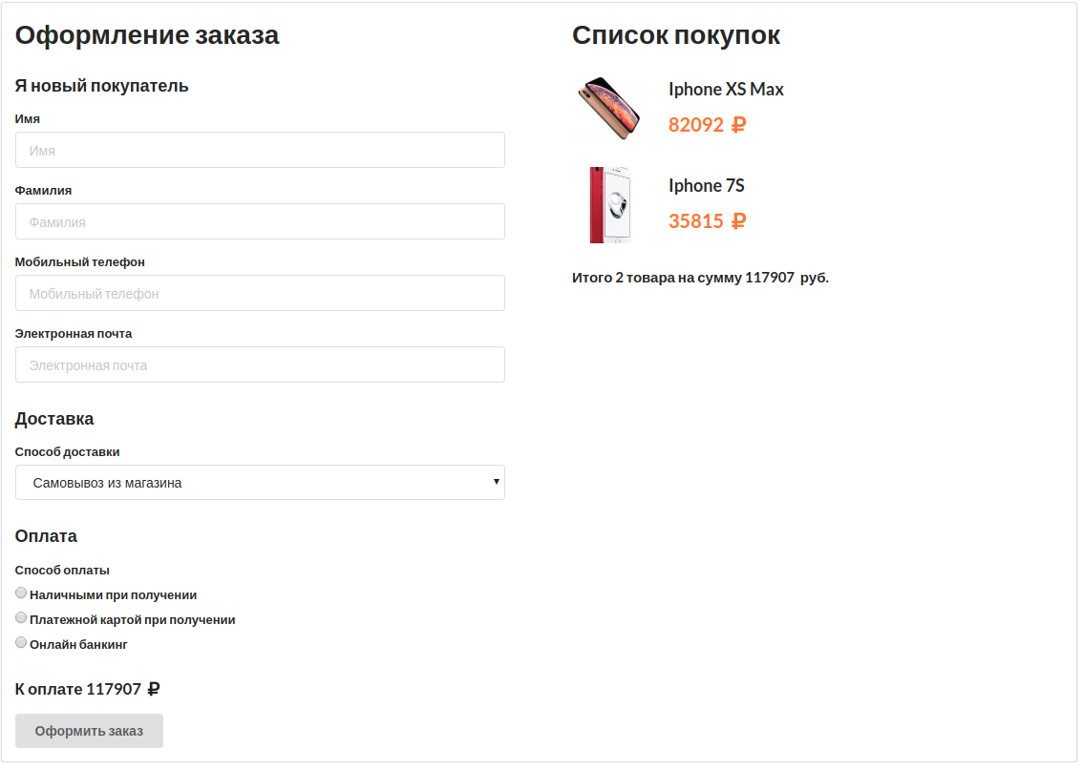

Slide 15
Схема payments

Slide 16


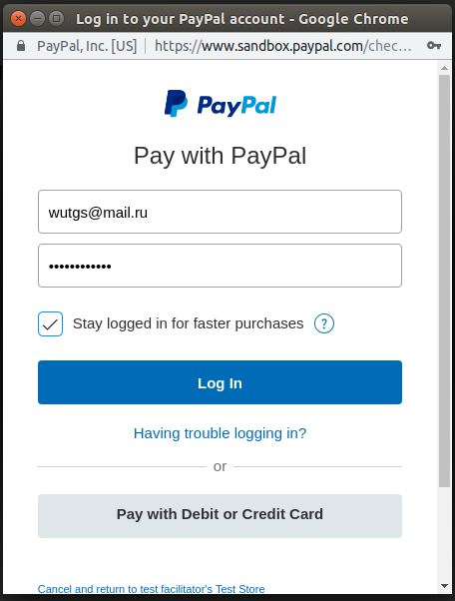
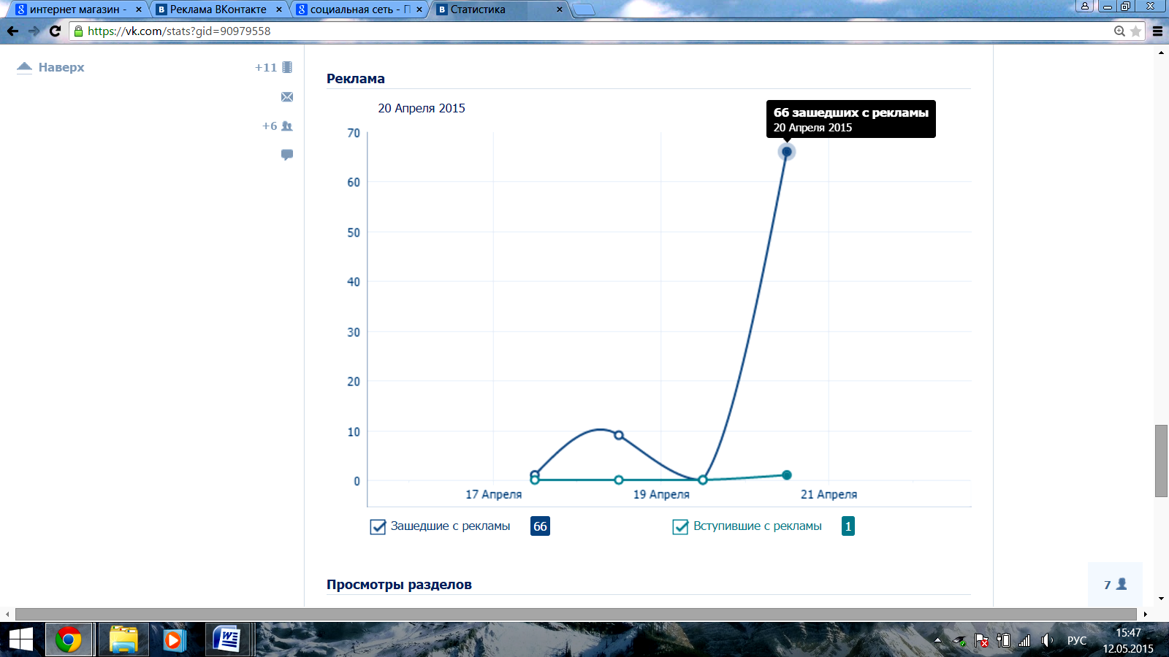
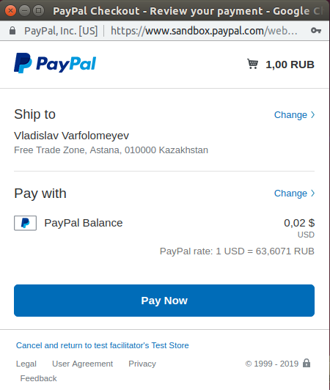

Slide 17
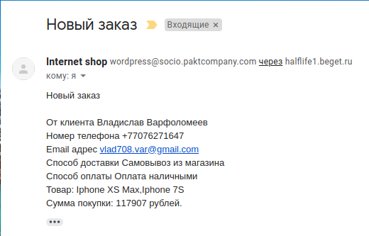

Slide 18
Во второй главе был описан Технический проект. Даны понятия предмета и объекта исследования. Предметная область. Сформулирована задачи, назначение и цели создания сайта.
Описанна методология и ожидаемый результат.
Проведённ сравнтельный анализ и Актуальность CMS— WordPress, Drupal и Joomla.
Оговоренны Требования к сайту, Требования к структуре и функционированию сайта, Требования к сохранности информации, Требования к разграничению доступа, Требования к функциям (задачам), выполняемым сайтом, Основные требования.
Так же был сделан эскиз и арт наброски будущего интернет-магазина.
В данной главе приведены требования к разрабатываемому интернет-магазину.

Slide 19
В третьей главе была реализована Разработка интернет-магазина.
Была написана и составлена Финансовая модель. Дано Описание модели.
Дано понятие Финансовое моделирование
Виды финансового моделирования
Примерно описана Структура сайта, так как в дальнейшем она изменяется и адоптируется под потребности.
Разработан дизайн. Изучены программы Artisteer 4, Adobe Photoshop CC.
Установлена CMS Joomla 2.5. Сайт тестировался на Denwer
Написан текст для сайта.
Установлен Компонент Интернет-магазина VirtueMart, Система оплаты Pay2Pay
Было исследованы Поисковые системы, Рекламные возможности поисковых систем, Контекстная реклама.
Проведена индексация роботом Интернет-магазина Alestr.ru
Дана Статистика сообщества и результаты продвижения в программе Viking Inviter.
В данной главе обоснована экономическая эффективность разработки интернет-магазина аргументированная финансовой моделью и результатами статистики. Разработан интернет-магазин Alestr.ru

Slide 20
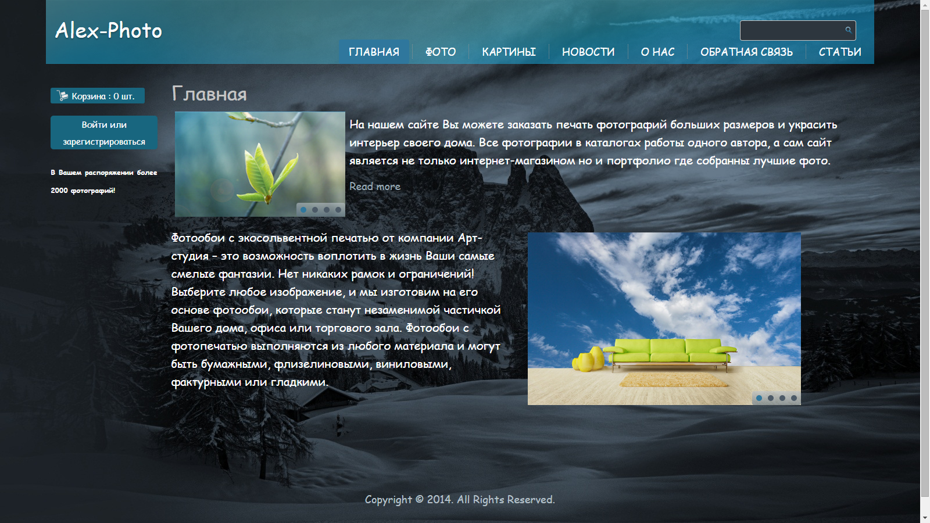
Разработан интернет-магазин Alestr.ru

Slide 21
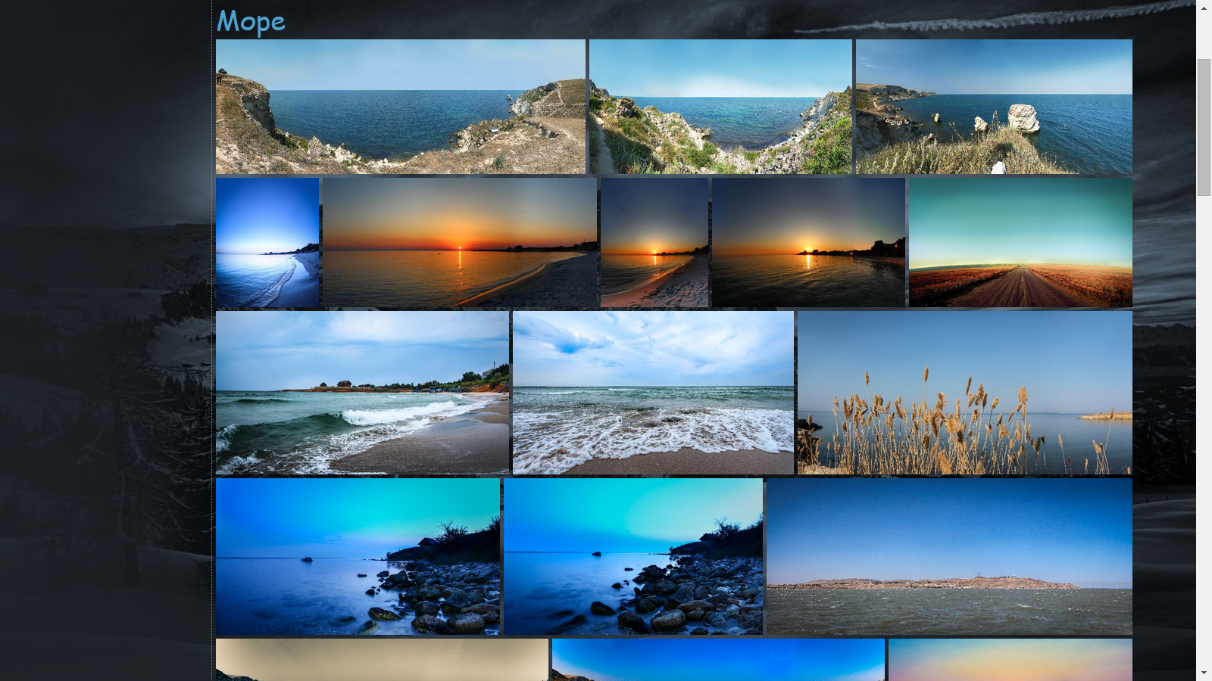

Slide 22
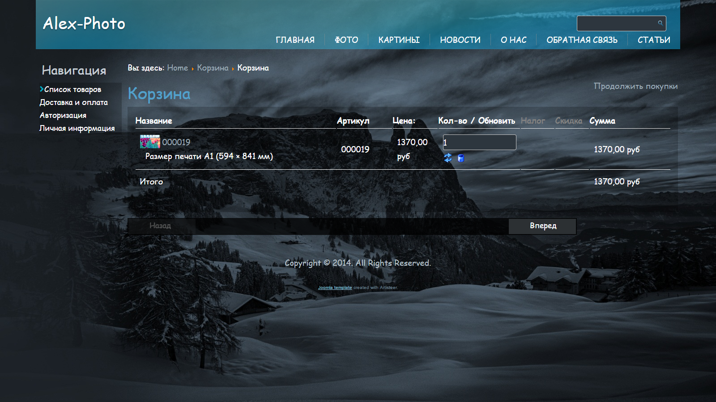

Slide 23
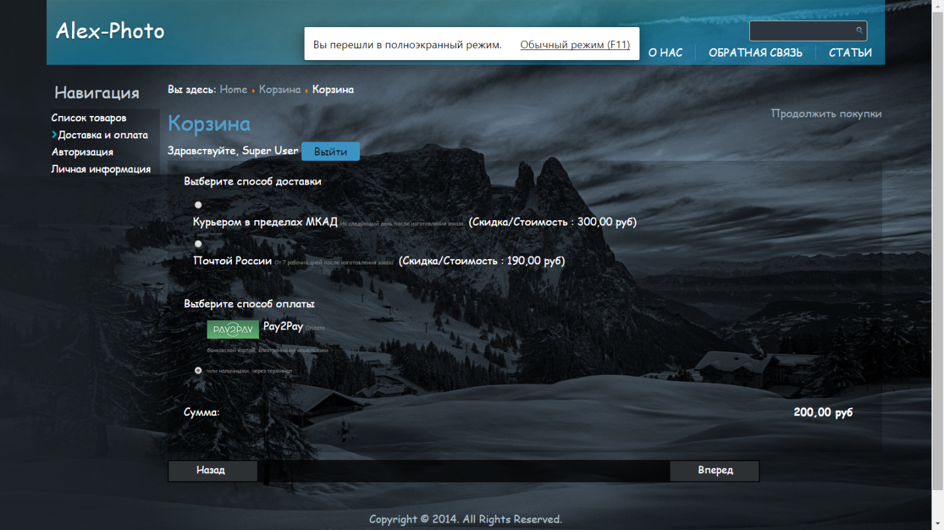
Система оплаты Pay2Pay

